Slide 1
第四章 一阶逻辑
华东师范大学计算机科学与技术学院
主讲教师：卢兴见

Slide 2
本章导读
命题逻辑存在的问题
苏格拉底三段论的正确性不能在命题逻辑中反映
(1) 苏格拉底三段论：凡人都是要死的(大前提p ), 苏格拉底是人(小前提q ), 所以, 苏格拉底是要死的(结论r )
(2) 苏格拉底三段论是正确的推理
(3) 在命题逻辑中, p∧q→r不是重言式, p,q⇒r不成立
命题逻辑不能全面描述实际推理
(1) 命题逻辑最基本的元素是原子命题, 无法描述原子命题的内部结构及其相互之间的逻辑关系
(2) 命题逻辑的推理模型过于简单, 不能全面描述实际的逻辑推理

Slide 3
本章导读
解决问题的一个方案——一阶逻辑
一阶逻辑是比命题逻辑更精细的推理模型
(1) 以命题逻辑为基础, 引入谓词和量词, 描述原子命题的结构及其相互关系
(2) 一阶逻辑的基本框架与命题逻辑大致相似, 但包含更多细节、更复杂, 能描述大部分实际推理

Slide 4
本章导读
主要内容
4.1 谓词、量词和谓词公式
4.2 谓词公式的等值演算和前束范式
4.3 一阶逻辑的推理理论

Slide 5
4.1.1 谓词和量词
基本要求
谓词和谓词公式的概念、谓词公式的解释和有效公式的概念
教学重点和难点
谓词和谓词公式的概念

Slide 6
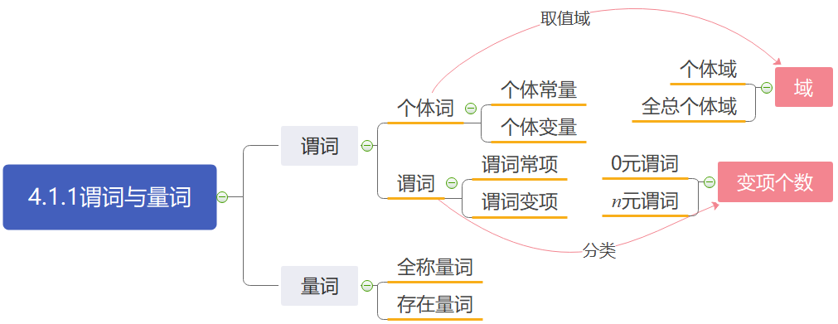
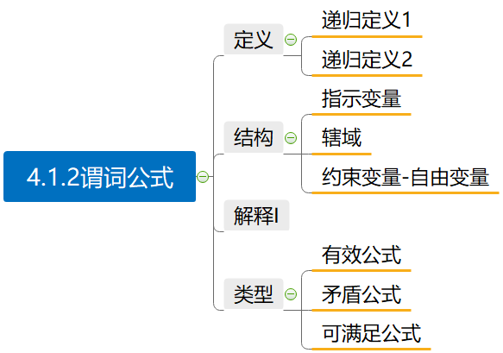
本节内容要点

Slide 7
4.1.1 谓词和量词
1. 原子命题的分解——主语和谓语
(1) 个体词——命题中独立存在的个体, 主语。
(2) 谓词——刻画个体的性质或它们之间的关系, 谓语。
例
(1)命题“小张是大学生”
“小张”是个体词, “…是大学生”是谓词
(2)命题“ 2小于3”
2和3是个体词, “…小于…”是谓词
注意
个体词中还包括定语等句子成分。
谓词中还包括状语等其他句子成份。

Slide 8
4.1.1 谓词和量词
1. 原子命题的分解——主语和谓语
(1) 个体词——命题中独立存在的个体, 主语。
(a) 个体常量：具体、特定的个体词。常用小写字母a, b等等表示。
(b) 个体变量：抽象或泛指某个体的个体词。常用小写字母x, y等等表示。
(c) 个体域：所有个体的集合, 即个体变量的取值集合。
(d) 全总个体域：宇宙间所有个体所组成个体域, 默认个体域。

Slide 9
4.1.1 谓词和量词
1. 原子命题的分解——主语和谓语
(2) 谓词——刻画个体的性质或它们之间的关系, 谓语。
n元谓词：关于n个个体词的谓词。谓词常用大写字母表示。n元谓词记为P(x₁,x₂,…,x_{n})
一元谓词表示个体的性质
多元谓词表示个体之间的关系
命题可视为0元谓词

Slide 10
4.1.1 谓词和量词
例 4.1.1 符号化
(1)命题“小张是大学生”
(2)命题“2小于3”
解：
(1) 个体常量a：小张
谓词P(x)：x是大学生
P(a)：小张是大学生
(2) 个体常量a：2,个体常量b：3
谓词L(y,z)：y<z
L(a,b)： 2<3

Slide 11
4.1.1 谓词和量词
2. 量词
(1)全称判断：表示个体域中所有的元素都具有某个性质。
(2)特称判断：表示个体域中存在某个(些)元素具有某个性质。
例
(1)所有的有理数都是实数。
(2)有的有理数是实数。
定义4.1.1：量词——符号化短语“所有的”和“有些”
(1) 全称量词∀x：表示短语“对于任意的x”
(2) 存在量词∃x：表示短语“存在x”

Slide 12
4.1.1 谓词和量词
几点说明
∀xP(x)的含义
∃xP(x)的含义
(1)自然语言翻译
对于任意的x, P(x)都为真
对每个x, P(x)都为真
对所有的x, P(x)都为真
(2)真值判断
仅当找不到使P(x)为假的x时, ∀xP(x)才为真
只要找到一个x使得P(x)为假, 则∀xP(x)就为假
(1)自然语言翻译
存在x, 使得P(x)为真
至少有一个x, 使得P(x)为真
对某些x, P(x)为真
(2)真值判断
只要找到一个x使得P(x)为真, 则∃xP(x)就为真
仅当找不到使P(x)为真的x时, ∃xP(x)才为假

Slide 13
4.1.1 谓词和量词
全称判断和特称判断的符号化与个体域有关
例4.1.2 符号化“所有的实数都是有理数” 和“有的实数是有理数”
解：
(1)个体域为实数集
引入谓词Q(x)：x是有理数
符号化结果：∀xQ(x), ∃xQ(x)
(2)个体域为全总个体域
引入谓词R(x)：x是实数
符号化结果：∀x(R(x)→Q(x)), ∃x(R(x)∧Q(x))

Slide 14
4.1.1 谓词和量词
全称判断常符号化为蕴含式
特称判断常符号化为合取式
例4.1.3 命题符号化, 默认使用全总个体域
解：
(1)计算机系有学生去过美国
引入谓词P(x)：x是计算机系的学生, Q(x)：x去过美国
符号化结果：∃x(P(x)∧Q(x))
(2)没有无知的教授
引入谓词P(x)：x是教授, Q(x)：x是无知的
符号化结果：¬∃x(P(x)∧Q(x)) 或 ∀x(P(x)→ ¬ Q(x))

Slide 15
4.1.1 谓词和量词
例4.1.4 苏格拉底三段论的符号化
苏格拉底三段论：凡人都是要死的, 苏格拉底是人, 所以苏格拉底是要死的
解：
个体域默认为全总个体域
引入谓词P(x)：x是人, D(x)：x是要死的
引入常量符号a：苏格拉底
符号化结果：∀x(P(x)→D(x)), P(a), D(a)

Slide 16
4.1.1 谓词和量词
例4.1.5 符号化命题“每人恰有一个最好的朋友”
解：
个体域为全体人的集合
引入谓词：B(x,y)：y 是x 的最好朋友
符号化结果：∀x∃y(B(x,y)∧∀z((z≠y)→¬B(x,z)))

Slide 17
4.1.1 谓词和量词
例4.1.6 谓词公式的自然语言翻译
谓词F(x,y)：x和y是朋友
个体域：ECNU全体学生的集合
解：
谓词公式∃x∀y∀z((F(x,y)∧F(x,z)∧(y≠z))→¬F(y,z))的含义是：
ECNU有学生x, 对所有学生y及不同于y的其他所有学生z, 只要x与y和z都是朋友, 那么y和z就不是朋友。换句话说, ECNU有学生, 他的朋友们都不是朋友。

Slide 18
4.1.2 谓词公式
定义4.1.2 项的递归定义
(1)个体词(个体常量和个体变量)是项
(2)若f(x₁, x₂, … , x_{n})是n(n≥1)元函数, t₁, t₂, … , t_{n}是项, 则f(t₁, t₂, … , t_{n})是项
(3)所有的项都是通过有限次使用(1)和(2)之后得到的符号串

Slide 19
4.1.2 谓词公式
定义4.1.3 谓词公式的递归定义
(1) 若P是n(n≥1)元谓词符号, t₁, t₂, … , t_{n}是项, 则P(t₁, t₂, … , t_{n})是谓词公式
(2) 若A和B是谓词公式, 则(¬A), (A∨B), (A∧B), (A→B), (A↔B)也是谓词公式
(3) 若A是谓词公式, x是个体变量, 则∀xA, ∃xA也是谓词公式
(4) 所有的谓词公式都是通过有限次使用(1), (2)和(3)之后得到的符号串

Slide 20
4.1.2 谓词公式
谓词公式的简化
最外层的圆括号可以省略
∀、∃和¬的优先级相同
联结词的优先次序依次为¬、∧、∨、→、↔
((∀xA(x,y)∨B(y))↔∃xC(y))可简化为∀xA(x,y)∨B(y)↔∃xC(y)
定义4.1.4
在谓词公式∀xA和∃xA中, x为称指导变量, 量词的辖域为A。辖域中的变量x称为约束变量。A中的非约束变量称为自由变量。
含n个自由变量x₁, x₂, … , x_{n}的谓词公式A记为A(x₁, x₂, … , x_{n})

Slide 21
4.1.2 谓词公式
例4.1.7 指出下列公式中的指导变量、量词的辖域、约束变量、自由变量：
(1)∀xP(x)→P(x)
(2)∀x(P(x)∧Q(x))∧∃xS(x)
(3)∃x∃y(P(x,y)∧Q(z))∨∃zF(z)
解：
公式 | 指导变量 | 量词的辖域 | 约束变量 | 自由变量
(1) | 第一个x | P(x) | 第二个x | 第三个x
(2) | 第一个和第四个x | P(x)∧Q(x), S(x) | 第二个x、第三个x、第五个x
(3) | 第一个x、第一个y、第二个z | P(x,y)∧Q(z)，F(z) | 第二个x、第二个y、第三个z | 第一个z

Slide 22

4.1.2 谓词公式
谓词公式是符号串,并非命题
当规定了个体域, 并对其中的自由变量、函数、谓词等符号指定了具体含义以后, 谓词公式表示一个具体的命题
定义4.1.5 谓词公式解释
谓词公式的解释I由下面四部分组成：
(1)非空个体域集合D
(2)分别指定公式中的自由变量和常量符号化为D中的元素
(3)指定公式中的n元函数符号为$D^{n}$到D的函数
(4)指定公式中的n元谓词符号为$D^{n}$到{0,1}的函数

Slide 23
4.1.2 谓词公式
关于解释和谓词公式取值的说明
谓词公式∀xP(x)和∃xP(x), P是一元谓词符号
(1)解释I
个体域：D ； 一元谓词符号P指定的D到{0,1}的函数：P^{I}
(2)谓词公式∀xP(x)在解释I 下为真
⇔ 对于任意x∈D,P^{I}(x)=1
(3)谓词公式∃xP(x)在解释I 下为真
⇔ 存在x∈D,使P^{I}(x)=1
(4)若D有限, D={a₁,a₂,…,a_{n}},则在解释I 下
∀xP(x)为真 ⇔ P^{I}(a₁)∧P^{I}(a₂)∧...∧P^{I}(a_{n})=1
∃xP(x)为真 ⇔ P^{I}(a₁)∨P^{I}(a₂)∨…∨P^{I}(a_{n})=1

Slide 24
4.1.2 谓词公式
例4.1.8 谓词公式∀x(F(x)∧G(x, a))和∃x(F(f(x))∧G(x, f(x)))
解：
解释I：
(1)个体域D：{1, 2}
(2)常量符号a：1
(3)函数符号f：f(1)=2, f(2)=1
(4)谓词符号F：F(1)=1, F(2)=0
谓词符号G：对于任意i, j∈D, G(i, j)=1
∀x(F(x)∧G(x, a))在解释I 下为假：(F(1)∧G(1, 1))∧(F(2)∧G(2, 1))=(1∧1)∧(0∧1)=1∧0 =0;
∃x(F(f(x))∧G(x, f(x)))在解释I 下为真：
(F(f(1))∧G(1, f(1)))∨(F(f(2))∧G(2, f(2)))=(F(2)∧G(1, 2))∨(F(1)∧G(2, 1)) =(0∧1)∨(1∧1)=1

Slide 25
4.1.2 谓词公式
例4.1.9 谓词公式∀x∀y(F(f(x, a), y)→F(f(y, a), x))
解：
解释I：
(1)个体域D：实数集
(2)常量符号a：1
(3)函数符号f：∀x, y∈D, f(x, y)=xy, g(x, y)=x-y
(4)谓词符号F：∀x, y∈D, F(x, y)=1 ⇔ x=y
∀x∀y(F(f(x, a), y)→F(f(y, a), x))在解释I 下为真：
x≠y时，前件为假，整个蕴含式为真； x=y时，前件为真，后件也为真，整个蕴含式为真；
所以∀x∀y(F(f(x, a), y)→F(f(y, a), x))在解释I下为真

Slide 26
4.1.2 谓词公式
定义4.1.6 谓词公式的类型
有效公式：关于一切解释的真值均为真
矛盾公式：关于一切解释的真值均为假
可满足公式： 至少存在一种使其为真的解释
比较：命题公式的永真公式、永假公式、可满足公式

Slide 27
4.1.2 谓词公式
例4.1.10 ∀x∃yF(x, y)→∃x∀yF(x, y)是有效公式吗？
解：
构造解释I：
(1)个体域D：N
(2)谓词符号F：∀x, y∈D, F(x, y)=1 ⇔ x=y
在解释I下, ∀x∃yF(x, y)为真, ∃x∀yF(x, y)为假
⇒ ∀x∃yF(x, y)→∃x∀yF(x, y)为假
所以∀x∃yF(x, y)→∃x∀yF(x, y)不是有效公式

Slide 28
4.1.2 谓词公式
定义4.1.7 命题公式的代换实例
命题公式A(p₁, p₂, … , p_{n}), 谓词公式A₁, A₂, … , A_{n}。分别用A₁, A₂, … , A_{n}替换A中的p₁, p₂, … , p_{n}, 所得到的谓词公式称为A的代换实例
永真公式的代换实例是有效公式
永假公式的代换实例是矛盾公式
可满足（非永真）命题公式的代换实例不一定是可满足谓词公式，可能永假
例如：可满足公式p，用P(x)∧ ¬ P(x)替换，显然永假。

Slide 29
4.1.2 谓词公式
例4.1.11 判断∀xF(x)∧∃xH(x)→∀xF(x)∨∃xH(x)是否是有效公式？
解：
∀xF(x)∧∃xH(x)→∀xF(x)∨∃xH(x)是p∧q→p∨q的代换实例，p∧q→p∨q是永真公式, 所以该谓词公式是有效公式。

Slide 30
作业
P74： 1(1), 2, 5
1. 用谓词公式表达语句“所有的运动员都钦佩某些教练”, 个体域为全总个体域。
2. 用谓词公式表达语句“本班的学生都已学过微积分”, 个体域分别取ECNU的学生集合和本班的学生集合。
3. 用谓词公式表达语句“班上无人恰给另外两个同班同学发过电子邮件”, 个体域取本班学生的集合。
4. 将∀x(C(x)∨∃y(C(y)∧F(x, y)))翻译成汉语,其中C(x)表示x有电脑,F(x, y) 表示x和y是同班同学, 个体域是学校全体学生的集合。
5. 给定解释I如下：
个体域D：{-2, 3, 6};
个体常元a：6;
谓词P：2>1, Q(x)：x≤3, R(x)：x>5。
求出谓词公式∀x(P→Q(x))∨R(a)在解释I下的真值。

